Slide 1
Obyvatelstvo a osídlení

Slide 2
SO ORP Zlín
Porovnání SO ORP, hlavního centra, středně velké obce a nejmenší obce
Je možno kvantitativně porovnat výstavbu Baťovských domků a socialistických panelových sídlišť

Slide 3
SO ORP Břeclav
Nejvíce bytů v okresním městě – je zapotřebí tento ukazatel relativizovat ?
Rozdílné nároky na bydlení mezi lidmi žijícími na venkově a ve městě
Změna požadavků na bydlení v závislosti na věku
Jak je zástavba přirozená k místu. Nenarušila nebo netrasformovala panelová sídliště identitu města

Slide 4
SO ORP Kaplice
Porovnání s ostatními SO ORP – celkový počet bytů
Polovina bytů připojena k internetu – je to moc nebo málo
Kritérium neobydlenosti bytí jako hledisko míry rekreačního charakteru
Vliv vysídlování pohraničí na výstavbu přímo v Kaplici
Malonty – novostavby, ale zároveň přitahují sociálně slabší obyvatelstvo

Slide 5
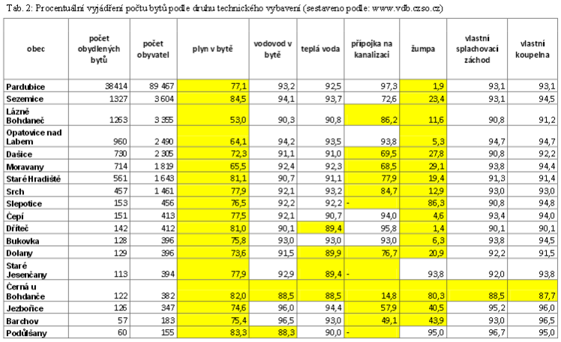
SO ORP Pardubice
Výběr 24 modelových obcí z 56
Obec Srch
Rok výstavby panelových domů v Pardubicích, porovnání s výstavbou např. v Opatovicích n. L
Důvod výstavby byt. Domů v Opatovicích n. L.
Nejstarší byty v periferních oblastech SO ORP

Slide 6
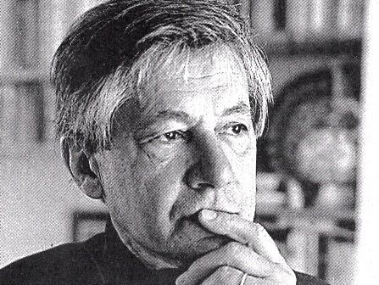
Miroslav Baše
Město – Suburbie – Venkov
Suburbanizace jako oponování dosavadní městské kultuře nebo opozice k nedostatkům měst, hlavně průmyslových ?
Nebo se jedná o kompletně novou formu, vzniklý díky větší majetnosti lidí?
Role automobilu v současném denním životě lidí
Evropský městská kultura partnerem venkovu, nikoliv soupeřem jako v USA
Lidé v určitých funkcích stále zůstávají závislí na centru

Slide 7
Suburbanizace v ČR
Překotné budování
Projev módnosti, lobby stavebních firem, automobilek
Vyplnění přání rodin na jiný způsob života
„vodorovná sídliště“ obdoba panelových sídlišť
Lidé z města si uvědomují svébytnost venkova více než zbytky původního obyvatelstva
Vztah suburbanizace k okolní krajině, je nalezen?
Je zapotřebí suburbanizaci regulovat?

Slide 8
Program obnovy venkova
Co je rozvoj a co je obnova venkova ?
Dokázali jsme se odpoutat od komunistické správy venkova
Ztráta podstaty venkova = vztah hospodáře k půdě, po znárodnění za komunismu, zpřetrhání rodinných vazeb k půdě
Obyvatelé venkova si osvojují městský způsob života, městský člověk je více vyzývavý a nezávislý na přírodě
Přetěžování půdy, pěstování nejvýnosnějších plodin
Příroda je pro lidské konání nedostižným vzorem
Některé infrastruktury mají při nízkých hustotách obyvatelstva svá specifický řešení
Potřebné zalidnění venkovských sídel

